Slide 1
Géométrie
CM
www.laclassedemallory.com
Symétrie axiale sur papier quadrillé

Slide 2
Objectif de la séance
Aujourd’hui, nous allons travailler en géométrie.
Nous allons apprendre à tracer le symétrique d’une figure par symétrie axiale.

Slide 3
Dans quelle matière allons-nous travailler?
Qu’allons-nous apprendre?

Slide 4
Je dois savoir…
Qu’est-ce qu’un axe de symétrie? Trace-les.
Quelles sont les particularités d’une figure et de son symétrique?
Les figures sont identiques et superposables. Elles sont situées à égale distance de l’axe.

Slide 5
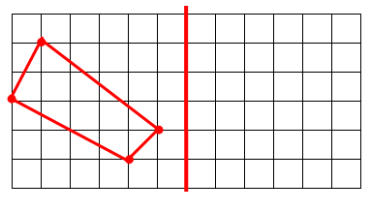
Tracer le symétrique d’une figure sur papier quadrillé

Slide 6
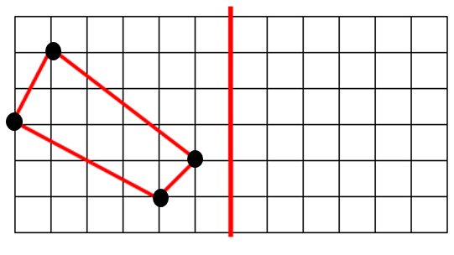
Tracer le symétrique d’une figure sur papier quadrillé
5 carreaux

Slide 7
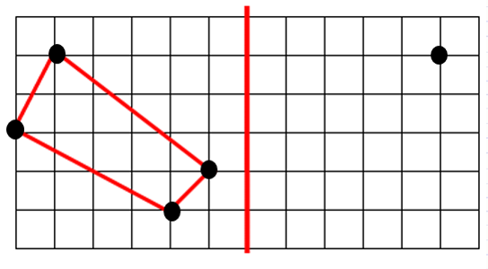
Tracer le symétrique d’une figure sur papier quadrillé
6 carreaux
1 carreau
2 carreaux

Slide 8
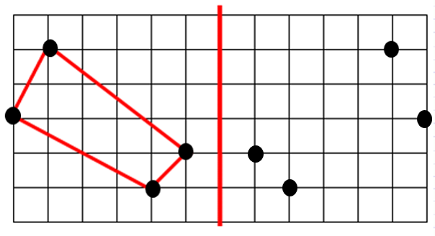
Tracer le symétrique d’une figure sur papier quadrillé

Slide 9
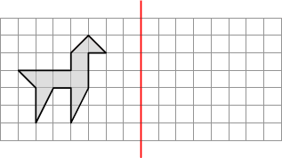
Trace
Trace le symétrique de cette figure

Slide 10
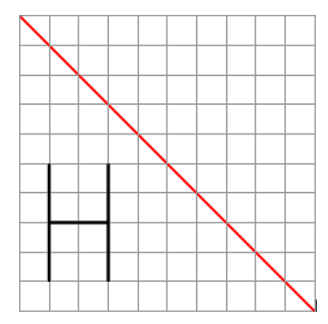
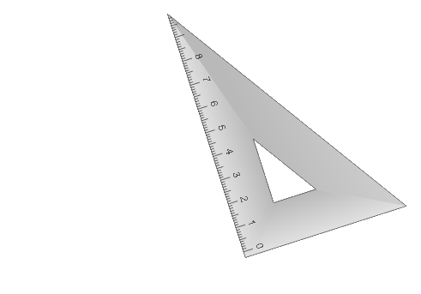
Tracer le symétrique d’une figure sur papier quadrillé
3 carreaux

Slide 11
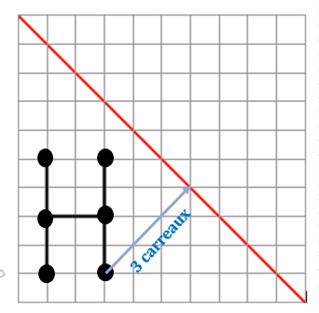
Tracer le symétrique d’une figure sur papier quadrillé
3 carreaux

Slide 12
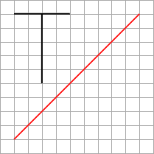
Trace
Trace le symétrique de cette figure

